Slide 1
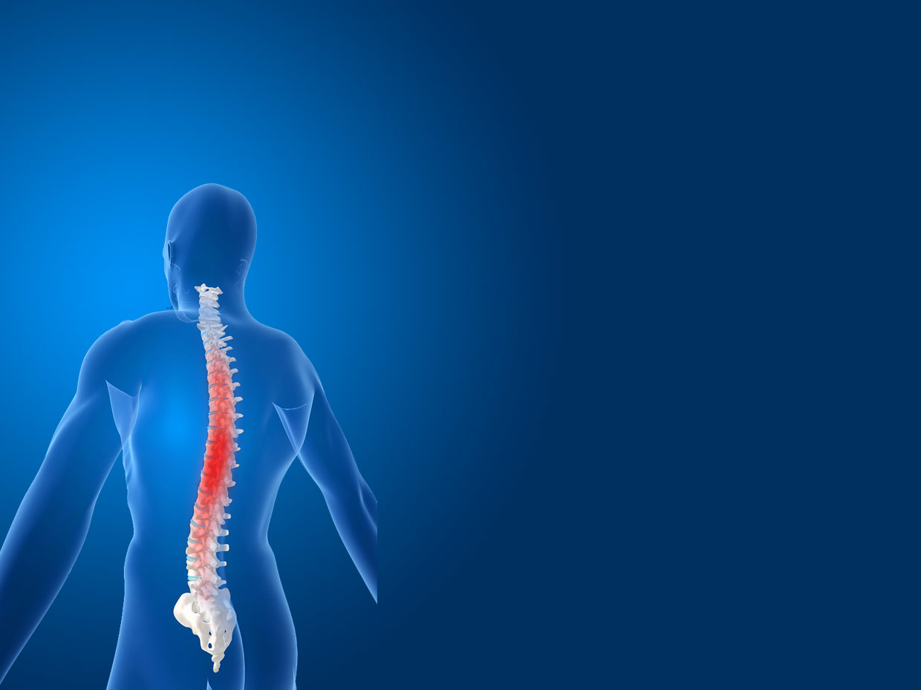
تشخیص و شناسایی عارضه کمر درد با بهره گیری از تکنیک های پردازش تصویر
گردآورنده : سید فربد سیدعلی
ارایه سمینار درس تصویر پردازی رقمی

Slide 2
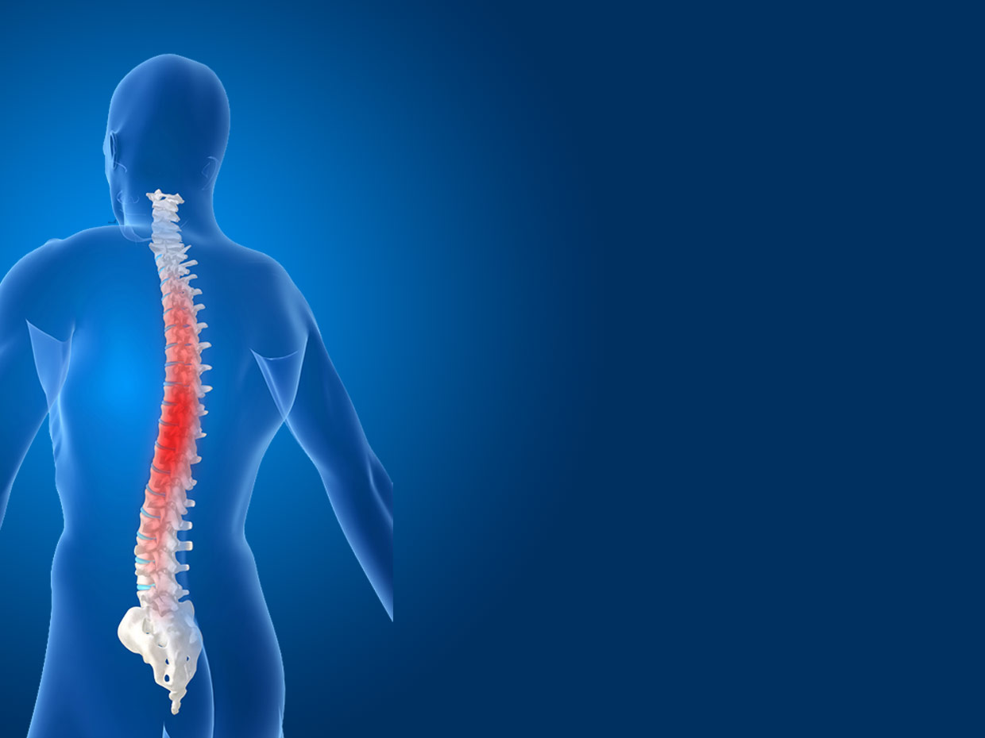
فهرست مطالب
چکیده
مقدمه
بررسی مقالات
  پیش پردازش
  تشخیص
نتیجه گیری
منابع

Slide 3
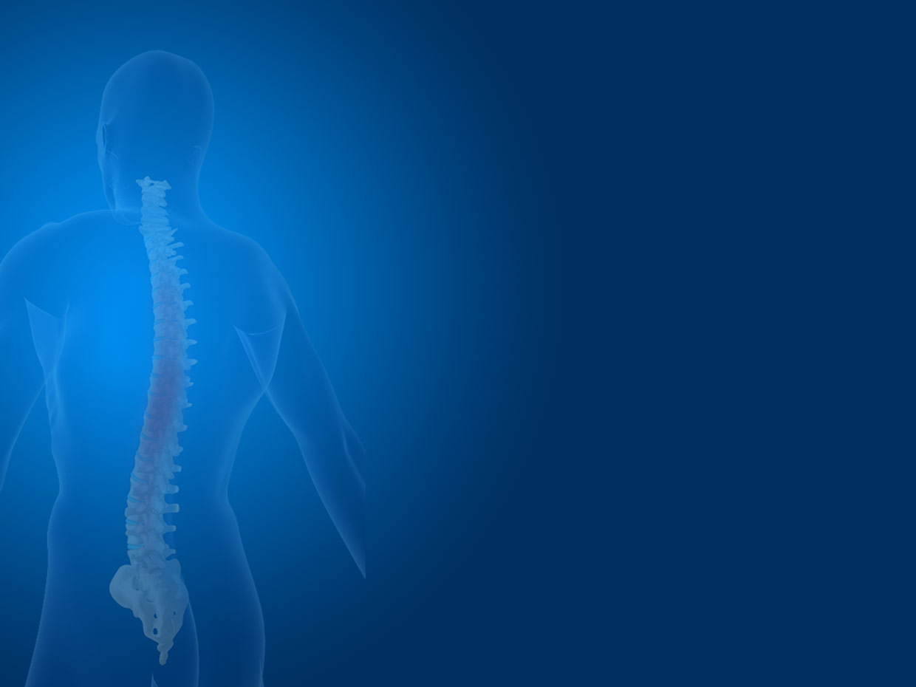
چکیده
در این سمینار قصد داریم تا گزارشی از پژوهش ها و مقالات علمی ارایه شده در زمینه تشخیص و شناسایی عارضه کمر درد به کمک تکنیک های پردازش تصویر را مورد بررسی قرار دهیم. مطالعه مقالات به دو بخش پیش پردازش و تشخیص تقسیم بندی شده است. در این ارایه تنها بخشی از این مقالات و پژوهش ها مورد بررسی قرار گرفته خواهد شد.

Slide 4
مقدمه

Slide 5
مقدمه
کمر درد از جمله مرسوم ترین بیماری هاست که نزدیک به ۴۲ درصد از جمعیت جهان از آن رنج می برند و بعد از سردرد از جمله شایع ترین امراض است[۱]
بیش از 84 درصد افراد در مقطعی از زندگی خود با عارضه کمر درد مواجه می شوند[2]
در آمریکا هر ساله بیش از 50 بیلیون دلار خرج تحقیقات و درمان عارضه کمر درد می شود[3]

Slide 6
مقدمه
در علم پزشکی تشخیص صحیح و درمان عارضه کمر درد به یک مساله حیاتی مبدل شده است
بسیاری از تشخیص های انجام شده توسط انسان می تواند به دلایلی چون عدم وجود اطلاعات کافی, خستگی و عدم تمرکز نادرست باشد[4]
به همین دلیل تکنیک های پردازش تصویر و یادگیری ماشین می توانند نقش بسزایی در بهبود تشخیص و شناسایی این عارضه داشته باشند.
در سال های اخیر توجه ویژه ای به تکنیک های یادگیری ماشین و پردازش تصویر در تشخیص عارضه کمر درد شده است[5]

Slide 7
مقدمه
مشکلات متعددی می تواند دلیل عارضه کمر درد باشد:
  شکستگی(مهره یا ستون فقرات)
  فتق دیسک
  تنگی کانال نخایی
  اعصاب
  ستون فقرات
تشخیص و شناسایی عارضه کمردرد به دلیل دامنه وسیع مطالعاتی ان از لحاظ تحقیقاتی ، زمینه ای جدید و مناسب می باشد

Slide 8
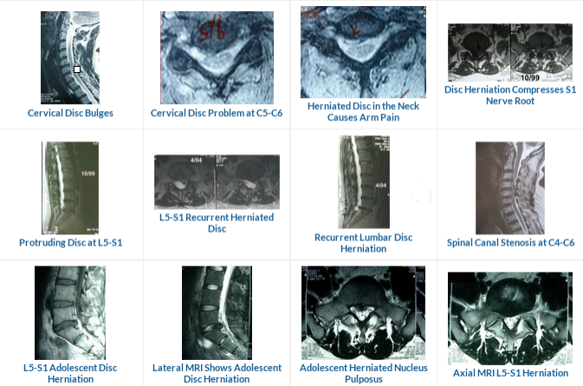
مقدمه

Slide 9
مقدمه
تصاویر CT Scan از تابش اشعه ایکس حاصل می گردد. این تصاویر اطلاعات کاملی از سطح استخوانی بدن می دهند. در عارضه کمر درد این تصاویر برای تشخیص مشکلات دیسک و تنگی کانال نخایی به کار گرفته می شوند
تصاویر MRI با استفاده از میدان مغناطیسی و امواج رادیویی بدست می اید. به کمک تصاویر MRI می توان اطلاعاتی در مورد وضعیت دیسک کمر، لغزش مهره ها , اعصاب , تومور و عفونت های مربوط به کمر انسان را استخراج کرد

Slide 10
مقدمه
تصاویر CT Scan از تابش اشعه ایکس حاصل می گردد. این تصاویر اطلاعات کاملی از سطح استخوانی بدن می دهند. در عارضه کمر درد این تصاویر برای تشخیص مشکلات دیسک و تنگی کانال نخایی به کار گرفته می شوند
تصاویر MRI با استفاده از میدان مغناطیسی و امواج رادیویی بدست می اید. به کمک تصاویر MRI می توان اطلاعاتی در مورد وضعیت دیسک کمر، لغزش مهره ها , اعصاب , تومور و عفونت های مربوط به کمر انسان را استخراج کرد

Slide 11
بررسی مقالات

Slide 12
پیش پردازش
تمامی مقالات و پژوهش های مرتبط با تشخیص و شناسایی عارضه کمر درد شامل فاز پیش پردازش می باشند
در فاز پیش پردازش مواردی از جمله قطعه بندی, استخراج ویژگی و انتخاب ویژگی انجام می گردد
پیش پردازش تاثیر بسزایی در دقت و بازدهی فاز طبقه بندی دارد

Slide 13
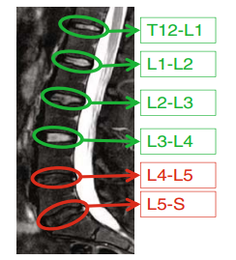
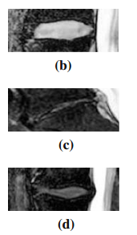
پیش پردازش
قطعه بندی تصویر با توجه به المان هایی چون ظاهر، مختصات و کانتکس انجام گردیده است

Slide 14
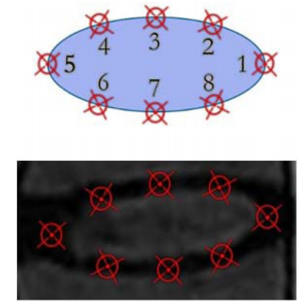

پیش پردازش
و همچنین در بعضی از مقالات از المان شکل برای تشخیص موارد نرمال از غیر نرمال استفاده شده است

Slide 15
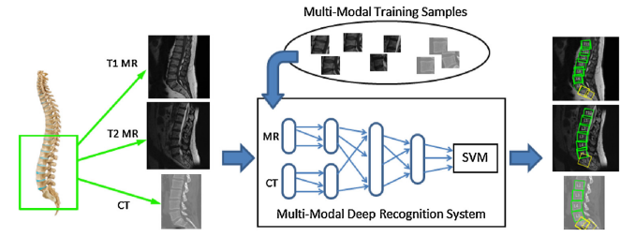
پیش پردازش
در دسته ای دیگر از مقالات از روش یادگیری عمیق برای قطعه بندی تصاویر سی تی اسکن و MRI استفاده شده است.

Slide 16
پیش پردازش
هر تصویر MRI شامل 27-57 ویژگی است[6]
هر ویژگی تنها می تواند مفید برای تشخیص یک یا چند عارضه خاص باشد
انتخاب صحیح ویژگی ها موجب بهبود دقت و کاهش زمان پردازش طبقه بند می گردد
به همین دلیل یکی از چالش های مهم تشخیص عارضه کمر درد انتخاب ویژگی است

Slide 17
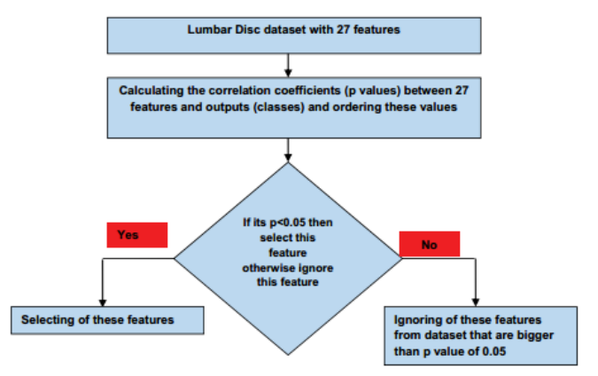
پیش پردازش
به عنوان مثال نویسندگان مقاله [5] در بخش انتخاب ویژگی از دو روش F-Score و مبتنی بر همبستگی بهره برده اند و ۲۷ ویژگی به ۵ ویژگی کاهش یافته است

Slide 18
پیش پردازش
راه حل دیگر در انتخاب ویژگی وزن دهی به ان ها است
ویژگی های موثر و مرتبط وزن بیشتر دریافت می کنند در برابر ویژگی های غیر مرتبط
برای پیاده سازی این راهکار از ماتریس کرنل استفاده می شود

Slide 19
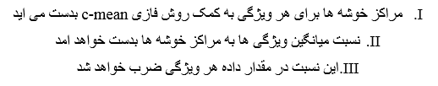
پیش پردازش
نویسندگان مقاله [7] راهکار دیگری برای وزن دهی به ویژگی ها ارایه کرده اند که مبتنی بر خوشه بند فازی c-means می باشد

Slide 20
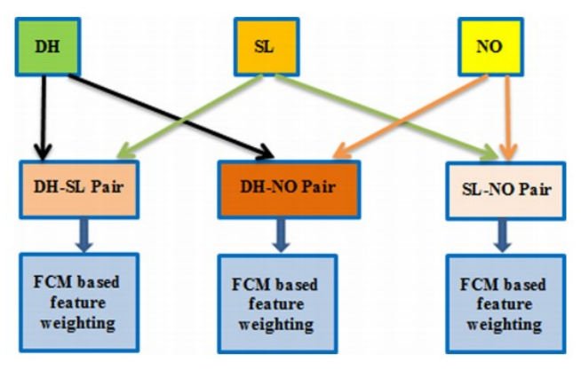
پیش پردازش

Slide 21
تشخیص
پس از اتمام فاز پیش پردازش، داده های استخراج شده از تصاویر پزشکی به عنوان ورودی به طبقه بند داده می شود
بیشتر مقالات تنها بر روی بخش پیش پردازش و استخراج ویژگی ها تمرکز داشته اند. عدم توجه به بخش طبقه بندی به وضوح دیده می شود
در مقالات تنها طبقه بند های احتمالی و کلاسیک مورد توجه قرار گرفته است
به عنوان مثال ما یک پیاده سازی بر روی دیتاست استاندارد vertebral_column انجام داده ایم

Slide 22
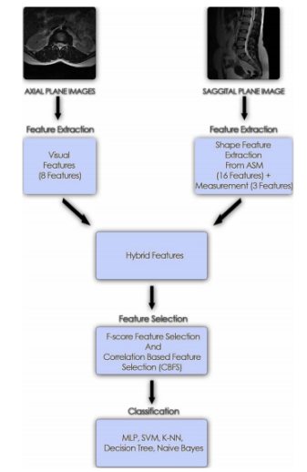
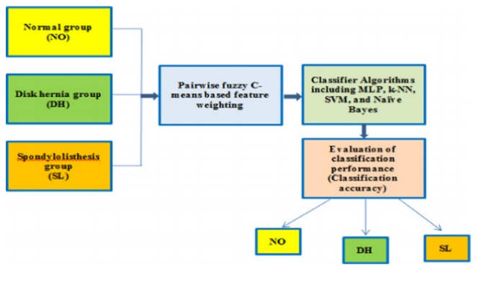
تشخیص

Slide 23
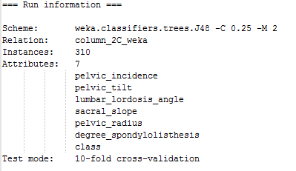
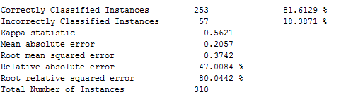
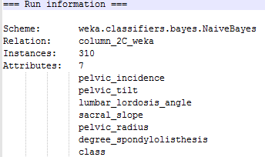
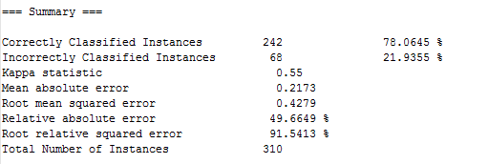
تشخیص

Slide 24
نتیجه گیری

Slide 25
نتیجه گیری
طبقه بندهای کلاسیک با دقت های پایین در مقالات مورد استفاده قرار گرفته شده است
عدم استفاده از طبقه بند های با دقت بالا موجب شده است تا بخش پیش پردازش اهمیت به سزایی بیابد. اما تمرکز بر روی بخش پیش پردازش به تنهایی موجب افزایش پیچیدگی و سربار پردازشی روش نیز می گردد
هیچ گونه گزارشی از سربار پردازشی و پیچیدگی روش های پیشنهادی مقالات دیده نمی شود.

Slide 26
نتیجه گیری
اکثر مقالات از دیتاست های استاندارد بهره برده اند که در ان ویژگی ها از قبل استخراج شده است. سیستمی یک پارچه ای که تمامی بخش های پیش پردازش و طبقه بندی را شامل شود موجود نمی باشد
استفاده ترکیبی از تصاویر سی تی اسکن و MRI به ندرت دیده می شود

Slide 27
نتیجه گیری
اکثر مقالات از دیتاست های استاندارد بهره برده اند که در ان ویژگی ها از قبل استخراج شده است. سیستمی یک پارچه ای که تمامی بخش های پیش پردازش و طبقه بندی را شامل شود موجود نمی باشد
استفاده ترکیبی از تصاویر سی تی اسکن و MRI به ندرت دیده می شود

Slide 28
منابع
[1]R.S. Alomari, J.J. Corso, V. Chaudhary, G. Dhillon, Computer-aided diagnosis of lumbar disc pathology from clinical lower spine MRI, Int. J. Comput. Aided Radiol. Surg. 5 (3) (2010) 287–293
[2] http://www.uptodate.com/contents/evaluation-of-low-back-pain-in-adults
[3] Raja’S, A., Corso, J. J., Chaudhary, V., & Dhillon, G. (2010). Computer-aided diagnosis of lumbar disc pathology from clinical lower spine MRI. International journal of computer assisted radiology and surgery, 5(3), 287-293.
[4] Gonzalez FA, Romero E (2010) Biomedical image analysis and machine learning technologies: applications and techniques. IGI Global, ISBN13: 9781605669564, ISBN10:1605669563, EISBN13: 9781605669571
[5] Unal, Y., Polat, K., Kocer, H. E., & Hariharan, M. (2015). Detection of abnormalities in lumbar discs from clinical lumbar MRI with hybrid models. Applied Soft Computing, 33, 65-76
[6] N. Bogduk, Clinical Anatomy of the Lumbar Spine and Sacrum, Third edition,Churchill Livingstone Publishers, London, 2005, pp. 187–214

Slide 29
منابع
[7] Unal, Y., Polat, K., & Kocer, H. E. (2014). Pairwise FCM based feature weighting for improved classification of vertebral column disorders. Computers in biology and medicine, 46, 61-70.
[8] Cai, Y., Landis, M., Laidley, D. T., Kornecki, A., Lum, A., & Li, S. (2016). Multi-modal vertebrae recognition using Transformed Deep Convolution Network. Computerized Medical Imaging and Graphics, 51, 11-19.

